Slide 1
Identifikasi Jenis Bahaya pada Pangan
Ike Dian Wahyuni, S.KL., M.KL
S1 Kesehatan Lingkungan

Slide 2
Definisi
Hazard: a biological, chemical or physical agent that is reasonably likely to cause illness or injury in the absence of its control

Slide 3
Sumber Bahaya:
1
KEGAGALAN PENGENDALIAN MUTU
BAHAYA KIMIA :
RESIDU PESTISIDA
2
BAHAYA BIOLOGIS :
BAKTERI PATOGEN
3
BAHAYA FISIK :
PECAHAN GELAS
4

Slide 4
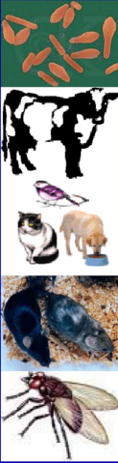
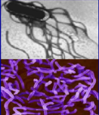
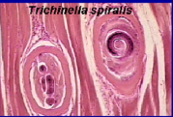
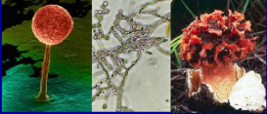

Sumber bahaya Biologis
Mikroba→ virus, bakteri patogen, jamur, kapang, parasit
Hewan ternak
Hewan pengerat dan serangga

Slide 5
Mikrooragnisme adalah oragnisme yang sangat kecil untuk bisa dilihat oleh mata.
Banyak ditemukan diberbagai tempat.
Ada yang bersifat mengguntungkan dan ada yg bersifat merugikan →patogen

Slide 6
Kebutuhan mikrooragnisme
Food
Water
Proper temperature
Air (O₂) - no air - minimal air

Slide 7
Foodborne Illness Caused By
Bacterial Pathogens
Infection
Intoxication

Slide 8
Pengelompokan bahaya biologis berdasarkan jenisnya
Jenis Bahaya Biologis | Contoh Bahaya | Jenis Bahaya Biologis | Contoh Bahaya
Bakteri | Salmonella spp. Clostridium perfringens Clostridium botulinum Listeria monocytogenes Campylobacter jejuni Staphylococcus aureus Vibrio chloreae Bacillus cereus | Parasit, protozoa, dan cacing | Protozoa (Giardia lambia) Cryptosporidium parvum Cacing bulat (Ascaris lumbricoides) Cacing pita (Taenia saginata) Cacing pipih (Fasciola hepatica)
Fungi | Aspergillus flavus Fusarium spp. | Algae (ganggang) | Dinoflagelata Ganggang biru-hijau Ganggang coklat emas
Virus | Hepatitis A Rotavirus | Toksin kerang | Paralytic shellfish poisons (PSP) Diarrhetic shellfish poisons (DSP) Amnesic shellfish poisons (ASP) Cyanobacterial toxins Ciguatera

Slide 9
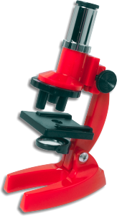
BAHAYA MIKROBIOLOGIS
BAKTERI PATOGEN
Salmonella sp.
  Clostridium perfringens
  Vibrio parahaemolyticus
  Escherichia coli
        Clostridium botulinum
        Staphylococcus aureus
        Pseudomonas cocovenenans

Slide 10
Salmonella Sp.
Gejala penyakit oleh salmonelosis : demam enterik, diare berair, sembelit, demam, sakit perut, pusing, mual, lesu
Terdapat dalam
telur, daging ayam,
ikan, susu, es krim,
kelapa kering,
air terkontaminasi,
salad kentang,
permen coklat
Tahan terhadap pH rendah
Cukup peka terhadap radiasi

Slide 11
Clostridium perfringens
Gejala :
sakit perut, mual,
diare akut
Makanan pembawa : daging ayam & sapi masak
suhu kamar, waktu pendinginan lama !!
Spora tahan radiasi gama
Toksin bersifat labil terhadap panas, inaktif pada suhu 60ºC
Peka terhadap NaCl & nitrit
pH minimum 5,0; pH optimum 6,0-7,5; a_{w} minimum 0,95-0,97

Slide 12
Vibrio parahaemolyticus dan V. cholerae
Hipersekresi natrium, kalium, klorida dan bikarbonat yang diinduksi oleh enterotoksin menghasilkan diare yang pucat, berair, mengandung serpihan mukus (diare air beras)
Menyebabkan
kolera
Terdapat pada buah, sayuran yang tidak dicuci, hasil laut (ikan dan kerang), paha kodok
- Peka terhadap asam
- V. parahaemolyticus umumnya kurang tahan pada suhu
ekstrim dibandingkan V. cholerae

Slide 13
Escherichia coli
Enterohemoragik E. coli (O157:H7)
2 kelompok :
Nonpatogenik
Patogenik
Hemoragik dan diare berdarah
Sumber utama kontaminasi E. coli :
manusia (buangan manusia)
toksoflavin sapi & hewan lain

Slide 14
Clostridium botulinum
Gejala :
lemas, figo, vertigo, pandangan buram, kesulitan berbicara
dan menelan
Toksinnya tidak tahan panas, sangat toksik
Spora dan toksinnya tahan terhadap pembekuan
Spora tahan terhadap radiasi
Produksi toksin pada pH
inaktif pada suhu 75-80ºC
Tidak dapat tumbuh bila konsentrasi garam > 10 %
Sumber
Kontaminasi : Tanah
(sayuran akar)

Slide 15
Staphylococcus aureus
Menyebabkan : infeksi akut (septikemia, toksemia)
Gejala : mual, muntah, kejang perut, diare
Terdapat pada kulit dan saluraan pernafasan
Stafilokoki hancur oleh pemasakan
Toksin tahan panas ddan sterilasi
S. aureus tidak tahan oleh iradiasi
Tahan garam dan tumbuh oada aktivitas air rendah
S. aureus tahan terhadap pembekuan dan pelelehan (thawing)

Slide 16
Pseudomonas cocovenenans
Memproduksi 2 senyawa beracun dalam tempe bongkrek :
  asam bongkrek (tdk berwarna)
  toksoflavin (kuning)
Gejala setelah keracunan : setelah 4-6 jam sakit perut, keringat berlebihan, lelah & mual, koma
asam bongkrek sangat tahan panas dan lebih toksik
dari toksoflavin
Dilarang memproduksi tempe bongkrek

Slide 17
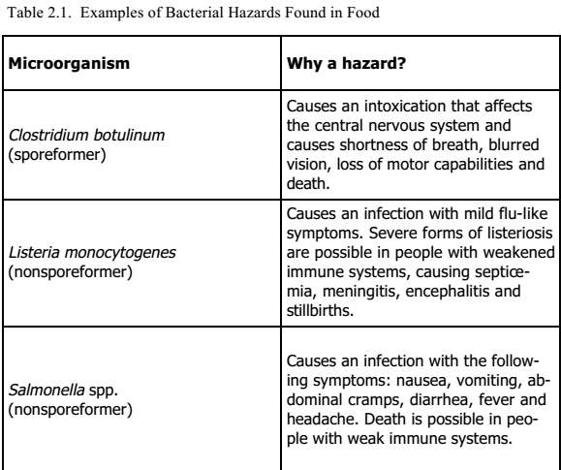

Slide 18
MENGHINDARI BAHAYA MIKROBIOLOGIS
Pilih pangan olahan
Memasak Dengan Baik: >70⁰C
Segera konsumsi makanan matang
simpan makanan matang: < 10⁰C ATAU .60⁰C
pemanasan kembali harus seksama
hindari kontaminasi silang
cuci tangan berulang-ulang
jaga perlengkapan & peralatan dapur selalu bersih
lindungi pangan dari cemaran hewan
gunakan air bersih

Slide 19
MENGHINDARI BAHAYA MIKROBIOLOGIS
Penanganan pangan dalam kondisi bersih dan saniter
Pemasakan yang benar
Penerapan higine dan sanitasi pekerja, peralatan dan lingkungan sekitar yang tinggi
Pemilihan Suplier Berdasarkan Pemenuhan Standar Keamanan Makanan

Slide 20
Bahaya kimia
Akibat terkontaminasi bahan kimia yang kemungkinan terjadi pada tahap produksi dan pengolahan pangan.
Dalam jumlah terkontrol, bahan kimia membantu dalam proses produksi pangan
Tidak terkontrol→berisiko menimbulkan bahaya bagi konsumen.
Bahaya kimia ditentukan berdasarkan jumlah dan type dari bahan kimia.
Sebagian berdampaka jangka panjang untuk bisa berdampak toksik.

Slide 21
Chemical hazards can be separated into three categories:
1. Naturally-occurring chemicals.
2. Intentionally -added chemicals.
3. Unintentional or incidental chemical additives.

Slide 22
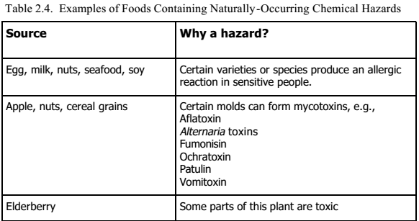

Slide 23
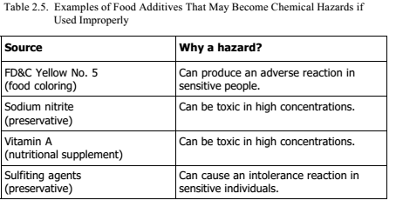

Slide 24
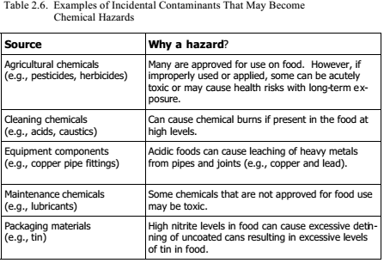

Slide 25
JAMUR RACUN
  racun muskarin & phalin
  gejala: sakit perut, mual, muntah, diare, kejang meninggal
JENGKOL
  asam jengkolat
  gejala: perut kembung, kolik, kejang, tidak dapat kencing
SINGKONG RACUN
  asam sianida
  gejala: mual, muntah, pusing, tidak bisa bernafas, percepatan denyut jantung

Slide 26
IKAN BERACUN
  tetrodoksin
  kesemutan mulut, gatal, nyeri, otot lumpuh, pernafasan terganggu
KERANG, UDANG BERACUN
  racun menyerang syaraf
  gejala: kesemutan, mual, muntah, kram, lumpuh

Slide 27
TOKSIN YANG BERASAL DARI METABOLIT MIKROBA
MIKOTOKSIN
aflatoksin, deoksinivalenol, ergot alkaloid, patulin, sterigmatosistin, zearalenon, okratoksin A
BIOGENIK AMIN
terkait dengan produk fermentasi laktat (anggur, keju, ikan, daging) secara alami buah, sayuran dan ikan
gejala : rasa seperti lada di mulut, pusing, gatal, muka dan leher memerah, sakit kepala berat, diare, mual & muntah

Slide 28
LOGAM BERAT
Sebagai metilmerkuri yang terakumulasi dalam ikan
MERKURI
TIMAH
Menyebabkan gangguan saraf pusat dan aperifer, anemia, gangguan fungsi ginjal dan susut berat
KONTAMINASI BERASAL DARI PIPA AIR DARI TIMAH, WADAH , KALENG DENGAN SOLDER TIMAH
Menyebabkan anemia, hipertensi, kerusakan testis
Terdapat dalam minuman ringan, sayuran daun (kontaminasi industri)
KADMIUM

Slide 29
NITRAT
NITRIT + AMIN SEKUNDER NITROSAMIN
KARSINOGENIK
RESIDU PESTISIDA
INSEKTISIDA
HERBISIDA
FUNGISIDA
BERSIFAT NEUROTOKSIK

Slide 30
KOMPONEN DARI BAHAN PENGEMAS
plasticizer & monomer pindah kedalam makanan
vinil klorida : depresi sistem syaraf &
kerusakan hati
stiren : menginduksi efek toksik, kerusakan
ginjal, paru-paru
ANTIBIOTIKA SEBAGAI ADITIF PAKAN
karsinogen, meningkatkan ketahanan dari bakteri

Slide 31
MENGHINDARI BAHAYA KIMIA
selalu memilih bahan yang baik
menggunakan pestisida menurut aturan
menggunakan pelindung tangan bila memegang bahan berbahaya
buang limbah dengan aturan
hindari alat masak dari logam berat
mencuci bahan pangan sebelum diolah/dikonsumsi

Slide 32
Pengendalian Bahaya Kimia
I. Pengendaliaan Sebelum Penerimaan | II. Pengendalian Sebelum Penggunaan
■ Spesifikasi bahan baku ■ Sertifikat penjual/ jaminan ■ Pemeriksaan acak - verifikasi | ■ kaji ulang tujuan penggunaan dari bahan kimia. ■ jaminan kemurnian yang sesuai, formulasi dan labelisasi. ■ pengendalian jumlah yang ditambahkan
III. Pengendalian Konddisi Penyimpanan dan Penanganan | IV. Persediaan Semua Bahan Kimia dalam Fasilitas
■ mencegah kondisi yang kondusif untuk menghasilkan toksikan alami. | ■ Kaji ulang penggunaan ■ Mencatat penggunaan

Slide 33
BAHAYA FISIK
Sesuatu hal fisik yang dapat menimbulkan luka atau bahkan patah gigi baik dalam jumlah sedikit dalam makanan
Sumber cemaran fisik:
Berasal dari bahan baku:batu/krikil, potongan tulang, ranting, rumput, kotoran, dan serangga
Cemaran yang berumber dari manusia: rambut, kuku, perhiasan
Cemaran dari proses pengolahan: pecahan gelas, logam, pengemas, plastik

Slide 34
MENGENDALIKAN KONTAMINASI BAHAYA FISIK
pengujian bahan baku masuk
pengukuran pengendalian hewan pengganggu yang efektif
pengendalian kehilangan barang dalam jumlah sedikit
prosedur pemeliharaan untuk menghindari kontaminasi
pelatihan higienitas personal yang baik
kebijakan tanpa rokok

Slide 35
Pengelompokan aspek sumber bahaya
Materials (bahan)
Methods (proses)
Machines (mesin/peralatan)
Man power (manusia)
Infrastructure and environment (infrastruktur dan lingkungan)

Slide 36
1. Material
Potensi sbg sumber bahaya fisik, mikrobiologis, dan kimia
Dapat diidentifikasi sengaja ditambahkan atau akibat kontaminasi silang yang tidak diketahui
Bahan pangan→ peka thdp mikroorganisme
Daging &ikan→ jika dibiarkan pada suhu kamar→MO
Pengawet
Pasir pada beras
Bahan pembantu utk proses: air,
Bahan pendukung: kemasan

Slide 37
2. Methods
Metode pengolahan→potential hazard sources
Harus dievaluasi setiap tahapan produksi
Kriteria proses meliputi: waktu, suhu, tekanan, laju pergerakan, dan cahaya→unsur yang dikendalikan
Proses meliputi: pengadaan bahan-produk ke tangan konsumen

Slide 38
3. Machines
Berdasarkan rancanagan mesin dan bahan mesin yang digunakan
Bebrapa mesin dirancang untuk pengendalian bahaya
Perawtan dan pengoperasian→ potensi kontaminasi

Slide 39
4. Man power
Tenaga kerja merupakan host MO
Bahaya besar berpeluang besar dari tenaga kerja
Sumber: pakaian, peranti kerja karyawan, bagian tubuh

Slide 40
5. Infrastructure and environment
Sumber bahaya: bagunan, aliran drainase dan sewage dalam pabrik, piping line, electical line, steam pipe >tidak boleh diabaikan
Perawatan pada terciptanya kondisi infrastruktur dan lingkungan yang aman dari sumber bahaya

Slide 41
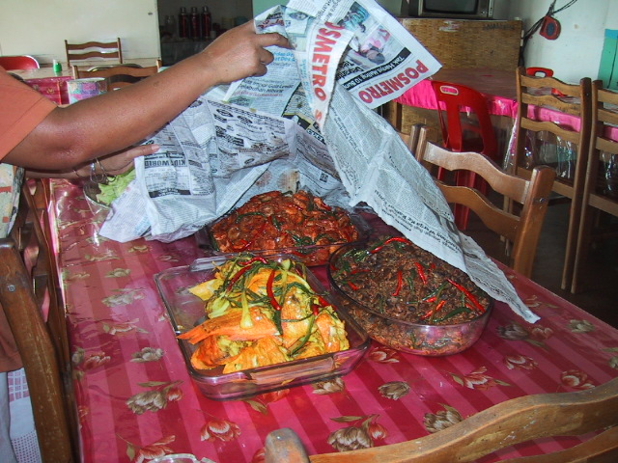

Slide 42
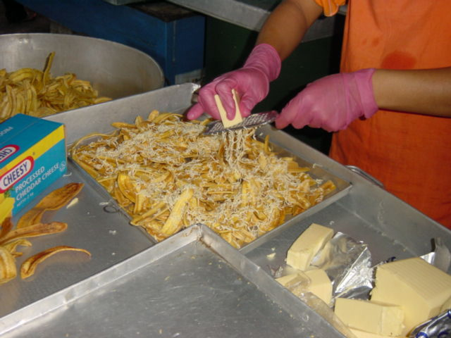

Slide 43
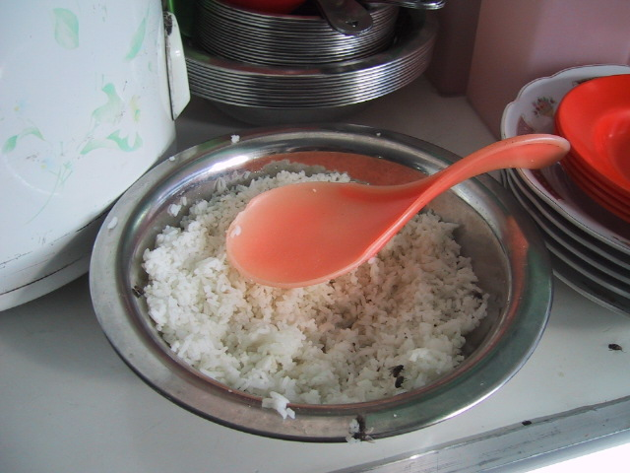

Slide 44
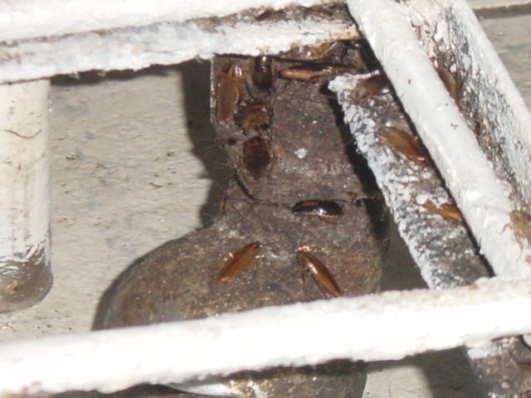

Slide 45
TERIMA KASIH

